Slide 1

LA HISTORIA MUNDIAL PREDICHA
En este tema veremos que Dios tiene un conocimiento anticipado de todas las cosas

Slide 2
¿Qué se le quiso revelar a este rey?
Dan.2:27,28. Daniel respondió delante del rey, diciendo: El misterio que el rey demanda, ni sabios, ni astrólogos, ni magos ni adivinos lo pueden revelar al rey.
²⁸ Pero hay un Dios en los cielos, el cual revela los misterios, y él ha hecho saber al rey Nabucodonosor lo que ha de acontecer en los postreros días….…

Slide 3
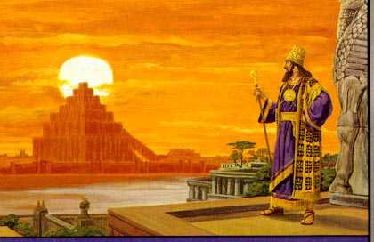
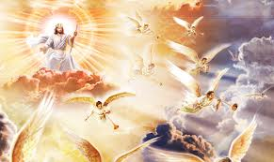
El bosquejo de esta profecía nos lleva desde el tiempo de Nabucodonosor hasta el fin del mundo y la segunda venida de Cristo.
605 a.C
Hasta hoy 2013 han transcurrido 2618 años.
Nabucodonosor anhelaba conocer el futuro que presentía tenebroso. Por tanto, Dios le reveló el futuro, no para satisfacer su curiosidad sino para despertar en su mente un sentido de responsabilidad personal para con el plan celestial.

Slide 4
¿Qué extraño sueño tuvo el rey Nabucodonosor?
Da.2:1,31-33. En el segundo año del reinado de Nabucodonosor, tuvo Nabucodonosor sueños, y se perturbó su espíritu, y se le fue el sueño.
³¹ Tú, oh rey, veías, y he aquí una gran imagen. Esta imagen, que era muy grande, y cuya gloria era muy sublime, estaba en pie delante de ti, y su aspecto era terrible.
³² La cabeza de esta imagen era de oro fino; su pecho y sus brazos, de plata; su vientre y sus muslos, de bronce;
³³ sus piernas, de hierro; sus pies, en parte de hierro y en parte de barro cocido.

Slide 5
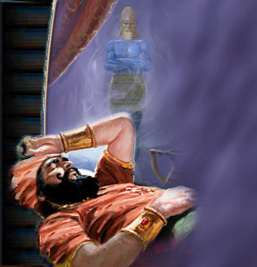
El aspecto de esta «imagen» cuya apariencia era «extraordinaria” y “espantosa”.
El Señor en su providencia dio a Nabucodonosor este sueño.
Pero, ¿Porqué le dio Dios este sueño a Nabucodonosor?
A través de este sueño, Dios tenía un mensaje para el rey de Babilonia.

Slide 6
Había representantes de Dios en los palacios de Nabucodonosor mediante los cuales él podía comunicar un conocimiento de sí mismo.
Aquí encontramos que Dios no hace acepción de personas ni de naciones. Su propósito es salvar a tantos como lo deseen, de cualquier tribu o nación. Ansiaba tanto salvar a la antigua Babilonia como anhelaba salvar a Israel.

Slide 7
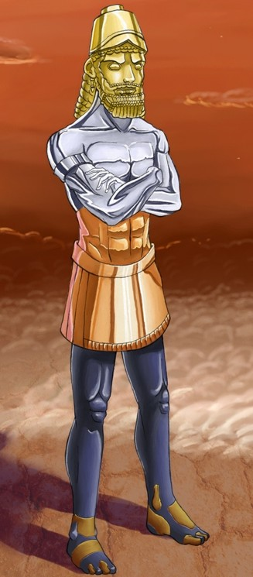
¿A qué imperios universales representa la gran imagen?
Lea Dan.2:36-40.
1) cabeza de oro Babilonia 602-538 a.C.
2) Brazos y pechos de plata Medo Persia 538-331 a.C.
3) Vientre de bronce Grecia 331-168 a.C.
4) Piernas de hierro Roma 168-476 d.C.

Slide 8
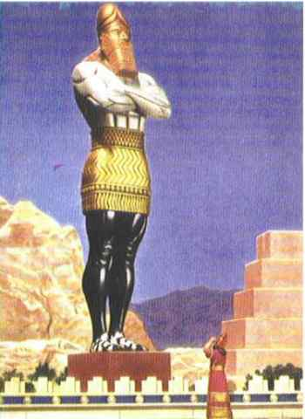
¿Qué sucederá con el último imperio universal?
Dan.2:41,42. ⁴¹ Y lo que viste de los pies y los dedos, en parte de barro cocido de alfarero y en parte de hierro, será un reino dividido; mas habrá en él algo de la fuerza del hierro, así como viste hierro mezclado con barro cocido. ⁴² Y por ser los dedos de los pies en parte de hierro y en parte de barro cocido, el reino será en parte fuerte, y en parte frágil.

Slide 9
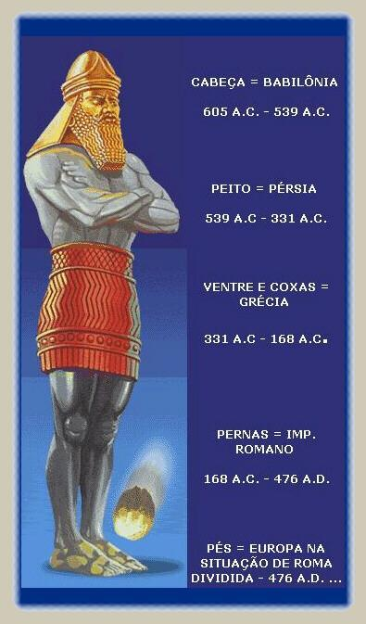
¿Qué sucedió con la gran imagen en el sueño de Nabucodonosor?
Da.2:34,35. Estabas mirando, hasta que una piedra fue cortada, no con mano, e hirió a la imagen en sus pies de hierro y de barro cocido, y los desmenuzó.
³⁵ Entonces fueron desmenuzados también el hierro, el barro cocido, el bronce, la plata y el oro, y fueron como tamo de las eras del verano, y se los llevó el viento sin que de ellos quedara rastro alguno. Mas la piedra que hirió a la imagen fue hecha un gran monte que llenó toda la tierra.

Slide 10

¿A qué representa esa piedra?
Dan.2:44-45.
Y en los días de estos reyes el Dios del cielo levantará un reino que no será jamás destruido, ni será el reino dejado a otro pueblo; desmenuzará y consumirá a todos estos reinos, pero él permanecerá para siempre,
⁴⁵ de la manera que viste que del monte fue cortada una piedra, no con mano, la cual desmenuzó el hierro, el bronce, el barro, la plata y el oro. El gran Dios ha mostrado al rey lo que ha de acontecer en lo por venir; y el sueño es verdadero, y fiel su interpretación.

Slide 11
¿Cómo será la vida en el nuevo reino de Dios?
Apoc.21:1-4. Vi un cielo nuevo y una tierra nueva; porque el primer cielo y la primera tierra pasaron, y el mar ya no existía más.
² Y yo Juan vi la santa ciudad, la nueva Jerusalén, descender del cielo, de Dios, dispuesta como una esposa ataviada para su marido. ³ Y oí una gran voz del cielo que decía: He aquí el tabernáculo de Dios con los hombres, y él morará con ellos; y ellos serán su pueblo, y Dios mismo estará con ellos como su Dios.
⁴ Enjugará Dios toda lágrima de los ojos de ellos; y ya no habrá muerte, ni habrá más llanto, ni clamor, ni dolor; porque las primeras cosas pasaron.

Slide 12
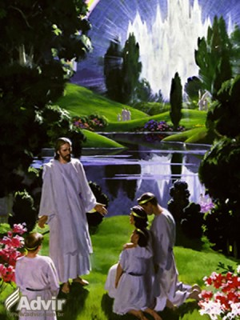
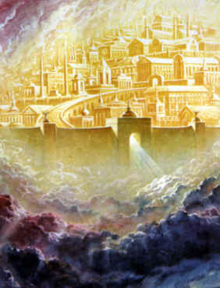
Esto es un pálido reflejo de lo que Cristo ha ido a preparar para ti, y que será tu morada por toda la eternidad.

Slide 13
Para reflexionar
¿Qué debo hacer?
1) Juan 14:29. Confiar más en Dios y en su Palabra.
2) 2Cron.20:20. Confiar en los profetas.
3) 1Tes.5:20. No menospreciar las profecías.
Puedo decirles con toda certeza, que Cristo ya casi viene, ya se sienten sus pasos, y podemos decir como dijo San Juan ¡Ven, Señor Jesús! Apoc.22:20. Yo anhelo su venida. Amen.

